Slide 1
Gestion de la sécurité pour le décollage

Slide 2
Logistique pour le décollage
Avoir une trousse de secours près de soi
Avoir du petit matériel (pince, suspentes, couteau, crème solaire, batterie externe, câble, micro, radios en plus…)
Savoir quels types de fréquences utiliser (numéro, simple ou double)
Savoir qui fait quoi, quand et comment (rôle du binôme, navette)
Premières consignes
Respect des zones de préparations (éducation du pilote)
Donner des temps ou des horaires à respecter
Faire des rappels sur la sécurité (prévol, contrat de sécu)
Points de vigilance avant le décollage
Vérifier la préparation des stagiaires (points d’attaches, accélérateur, secours, radio, autres…)
Être attentif à l’évolution aérologique
Être attentif aux évolutions des autres pratiquants (et de ses stagiaires)

Slide 3
Analyse
Check météo-aéro (seul et/ou avec les élèves)
Repérage topographique du déco et du site (en conclure des conseils de sécu ou de performance cf le briefing ci-dessous)
Prendre la température des élèves : émotions, forme, motivation...
Le briefing
Conseils pour le décollage (cf ci-dessus l’analyse)
Conseils pour le vol (placements)
Rappel sur le programme du vol (plan de vol, parcours, exos, objectifs, timing)

Slide 4
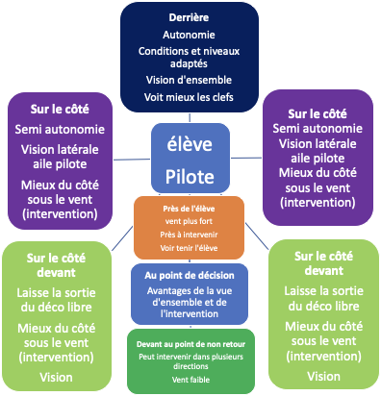
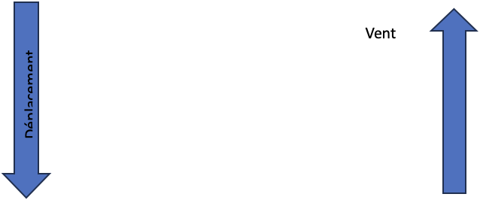
Placement du moniteur au décollage

Slide 5
Points d’attention au décollage
Centrage, posture, position des membres, regard de l’élève
Vérification des paramètres du feu vert (binôme atterrissage-direction et intensité du vent-espace aérien disponible)
Être attentif à la montée de la voile (impulsion-écopage-symétrie- déformations-clef-cravate-vitesse de montée)
Vigilance sur la progressivité et le maintien de la course d’envol - Tendance à partir trop vite (création de tangage) ou à s’asseoir.
Vigilance en sortie de décollage (mouvements-gestuelle-régimes de vol-attitudes-installation-trajectoire-risques collisions).

Slide 6
Placement du moniteur pour le guidage en vol
Au mieux s’isoler (éviter les perturbations extérieures)
Choisir un endroit déventé ou avoir un micro
Attention aux parallaxes
Communiquer (un peu mais régulièrement) avec son binôme
Consignes claires et concises pour les élèves
Consignes clefs à donner
Vas-y mais doucement (impulsion)
Mains derrières (ne pousse pas sur les avants)
Contrôle - tempo - recentre-toi - déplace-toi vers…
Freine (un peu- fort- descend les mains)
Ton cap (regarde ton cap - garde ton cap - corrige ton cap …)
Stop, arrête-toi (stop sécu ou stop péda)
Charge ta ventrale (se pencher en avant - fléchir)
Cours, allonge ta foulée (des grands pas)

Slide 7
Situations à risques et/ou récurrentes
En retard par rapport aux conditions aérologiques (précipitation, stress etc…)
Trop de monde sur le décollage (pression, stress)
Nombre d’élèves trop important (…)
Oubli ou défaut d’attache d’un élève (ventrale, poignée secours, accélérateur, casque…)
Défaut de prise de commande
Pousser sur les avants
Impulsion trop forte ou mal dosée (pas de gestion de l’énergie)
Temporisation pas adaptée
Course d’envol non progressive (induisant du tangage, incidence variable)
Passage assis trop tôt lors de la mise en glisse, décollage par effet pendulaire et retouche au décollage…
Appuis trop prononcés sur les freins (parachutale en sortie de déco)

